Slide 1
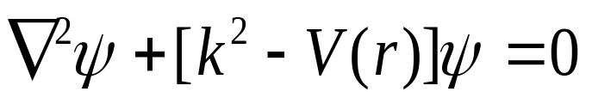

8.2 分波法
本节我们介绍在粒子受到中心力场的弹性散射时，从解方程（8.1.8）而求出散射截面的一种方法，后面还将介绍另一种方法，这两种方法各有各的适用范围。
在中心力场的情况下，方程（8.1.8）可改写为：
（8.2.1）
取沿粒子入射方向并通过散射中心的轴线为极轴，这个轴是我们所讨论问题的旋转对称轴，波函数和散射振幅都与 角无关。

Slide 2
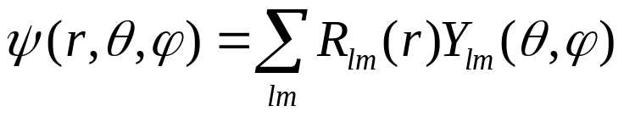



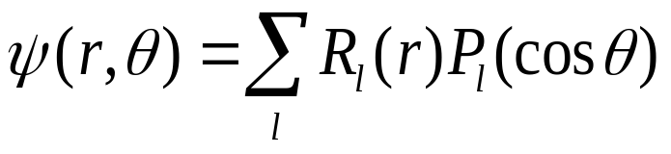




8.2 分波法
方程（8.2.1）的一般解可写为
（8.2.2）
现在 既与 无关，所以 ，因而（8.2.1）的一般解写为
（8.2.3）
这个展式中每一项称一个分波， 是第 个分波，每个分波都是方程（8.2.1）的一个解。通常称 的分波分别为 分波。

Slide 3

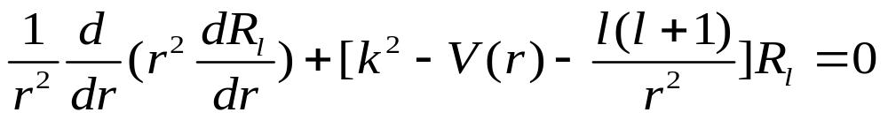
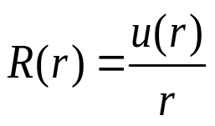
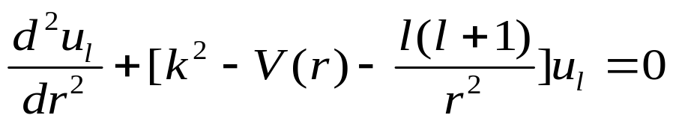





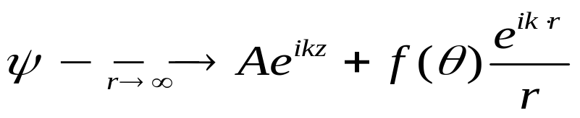
8.2 分波法
径向函数 满足方程
（8.2.4）
令
则
（8.2.5）
由于 与 角无关， 只是 的函数， 的渐进表示式（8.1.9）可写为
（8.2.6）

Slide 4



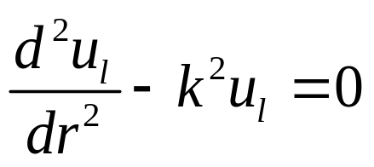
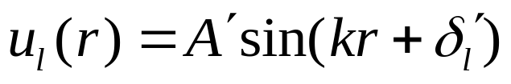
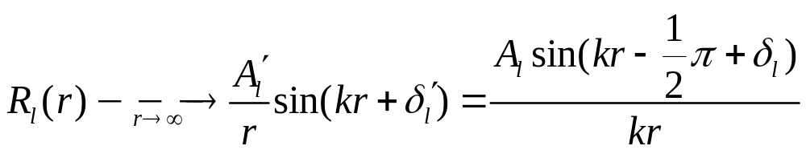
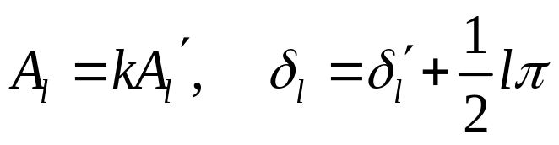
8.2 分波法
当 趋于无限大时 趋于零，所以当 时则（8.2.5）式可化为
（8.2.7）
它的解是
由此有
（8.2.8）
其中
（8.2.9）

Slide 5
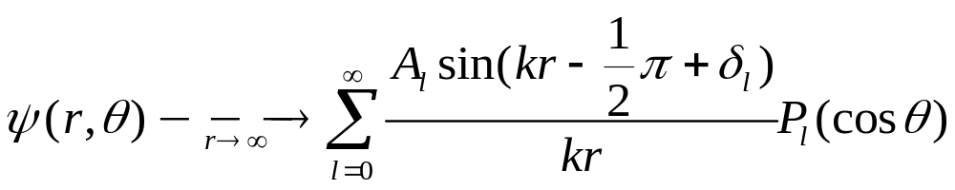

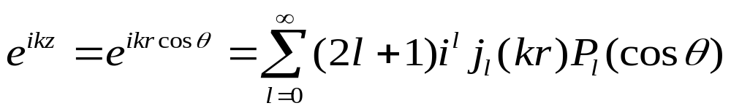

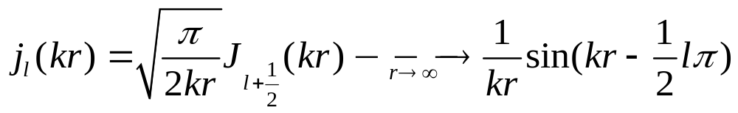
8.2 分波法
将上式代入（8.2.6）式，得到（8.2.1）的渐进解
（8.2.10）
将其写成（8.2.6）的形式就可以得到散射振幅 ，为此目的我们利用平面波按球面波展开公式
（8.2.11）
式中 是球面贝塞尔函数，它和贝塞尔函数的关系是

Slide 6
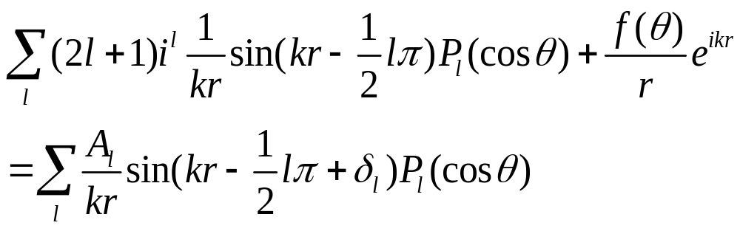
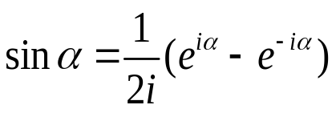
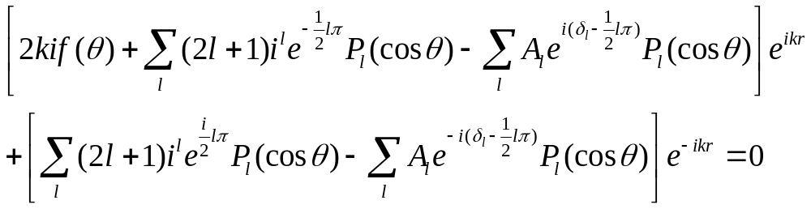
8.2 分波法
因此
（8.2.12）
利用公式
将上式中的正弦函数写成指数函数，得
（8.2.13）

Slide 7


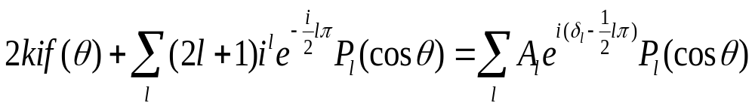

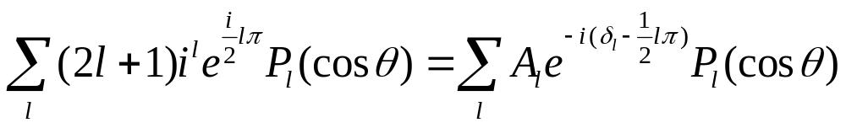




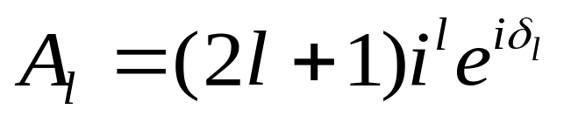
8.2 分波法
要使上式成立，则 和 的系数必须都为零
（8.2.14）
（8.2.15）
在（8.2.15）式两边乘以 后，对 从 积分，并利用勒让德多项式的正交性，可得
（8.2.16）

Slide 8
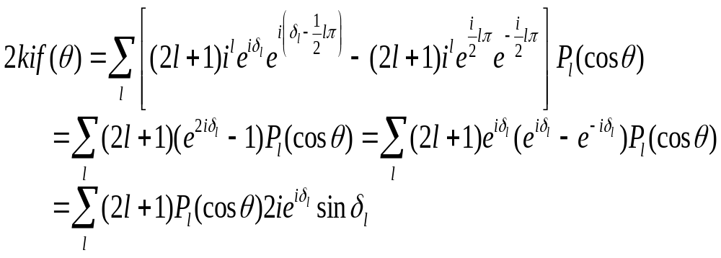
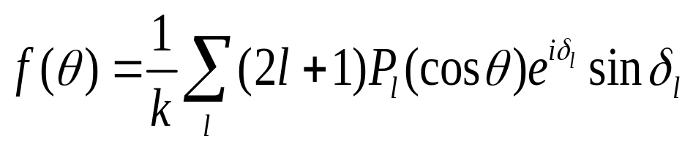
8.2 分波法
将这个结果代入（8.2.14），就得到
（8.2.17）
则
（8.2.18）

Slide 9
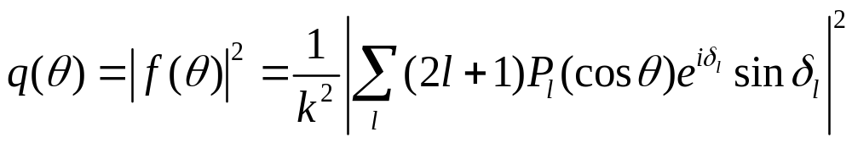
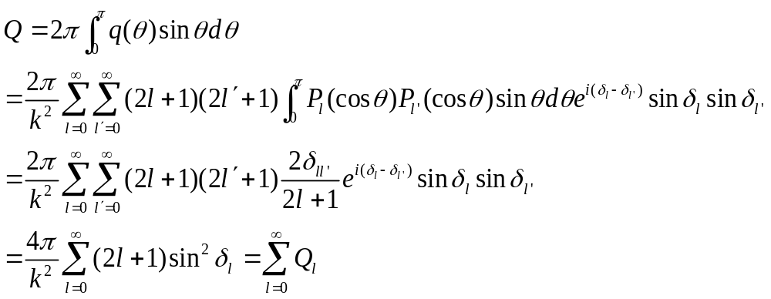
8.2 分波法
微分散射截面是
（8.2.19）
总散射截面是
（8.2.20）

Slide 10
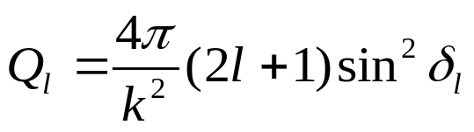



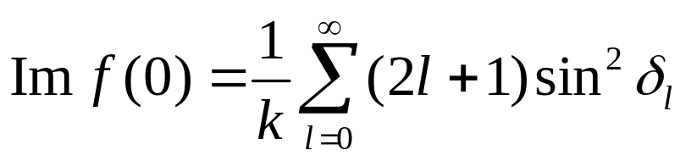
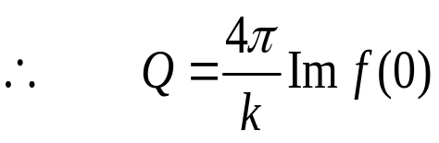
8.2 分波法
（8.2.21）
是第 个分波的散射截面。
由于 ，所以 的虚部是
（8.2.22）
称为光学定理。它表示由散射振幅在零点的虚部可以求出总散射截面。

Slide 11


8.2 分波法
综上所述，我可以看到，分波法对低能粒子的散射特别有效。对低能粒子，小， ，要算的分波的数目较少。

